Slide 1
INTRAPARTÁLNÍ VYŠETŘENÍ

Slide 2
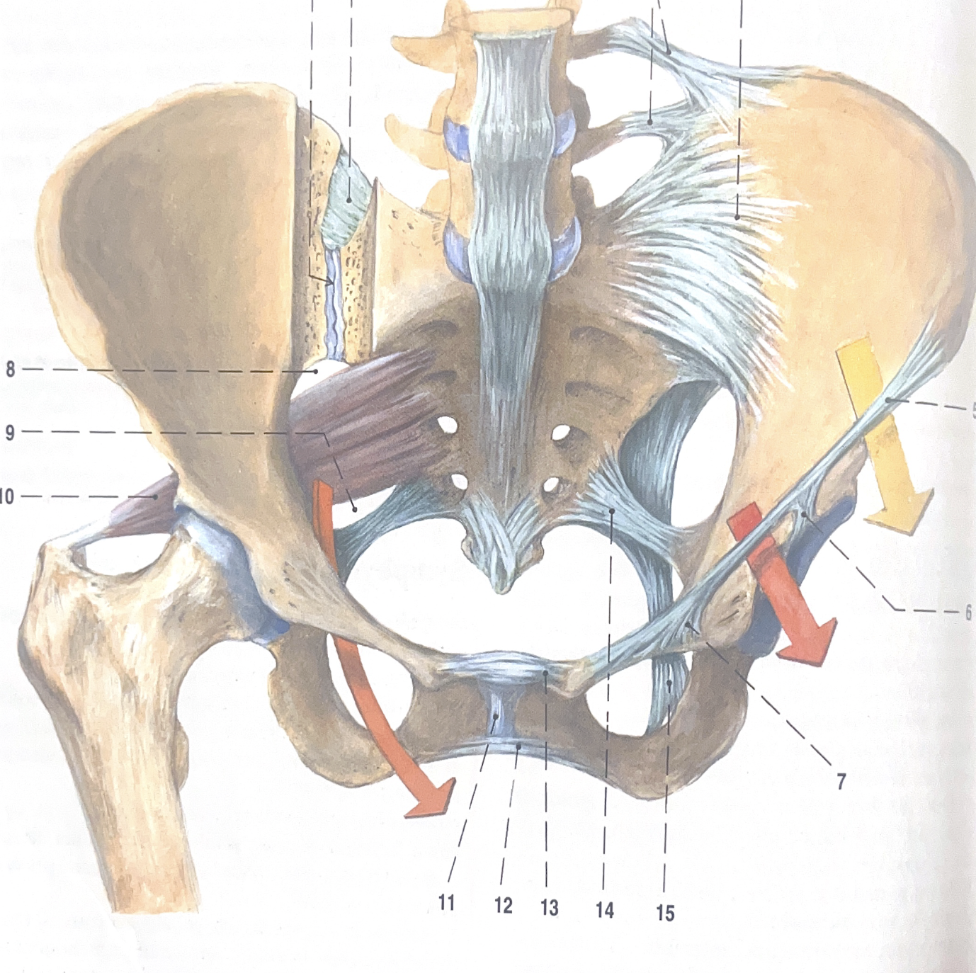
ANATOMIE PÁNVE
Promontorium
Kost křížová
Kostrč
Spinae ischiadicae
Tuber ischiadicum
Symfýza
Linea terminalis
Acetabulum

Slide 3
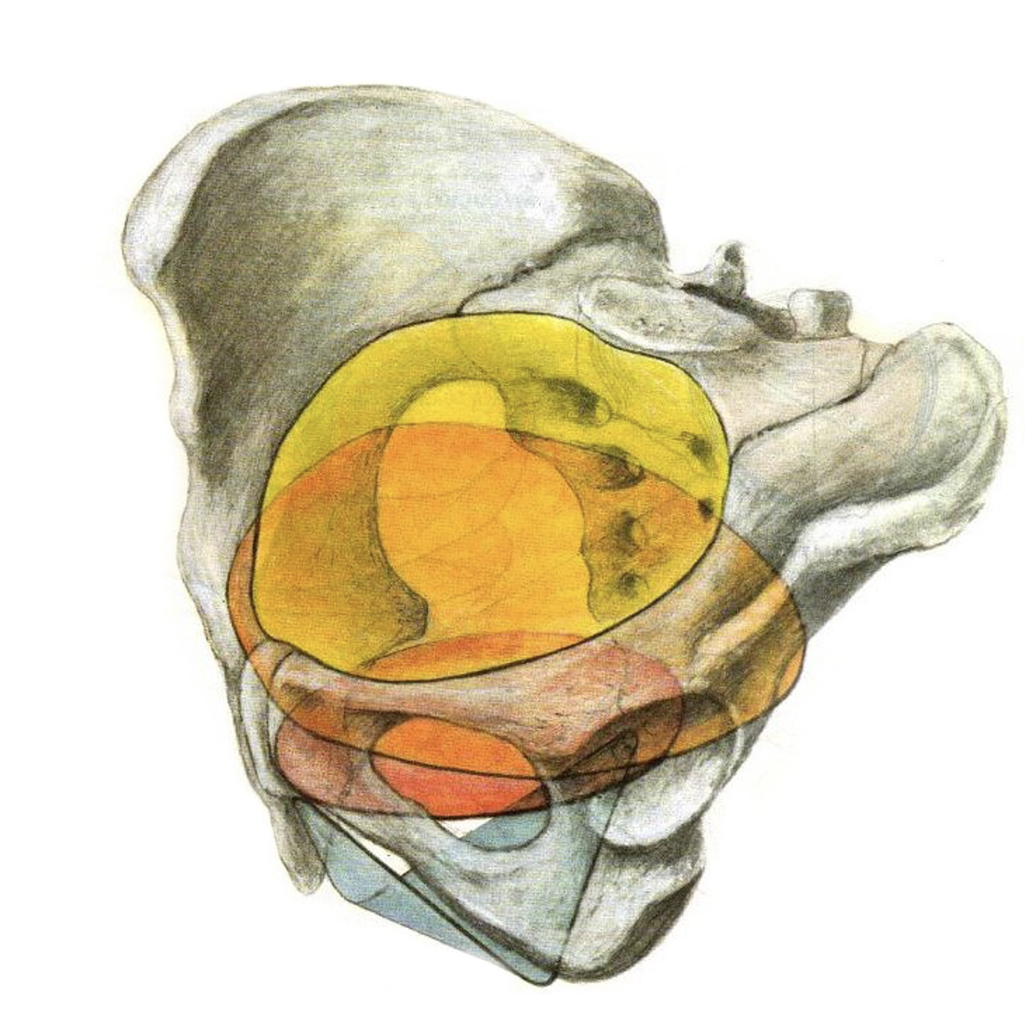
Pánevní roviny
Vchod
Šíře
Úžina
Východ

Slide 4
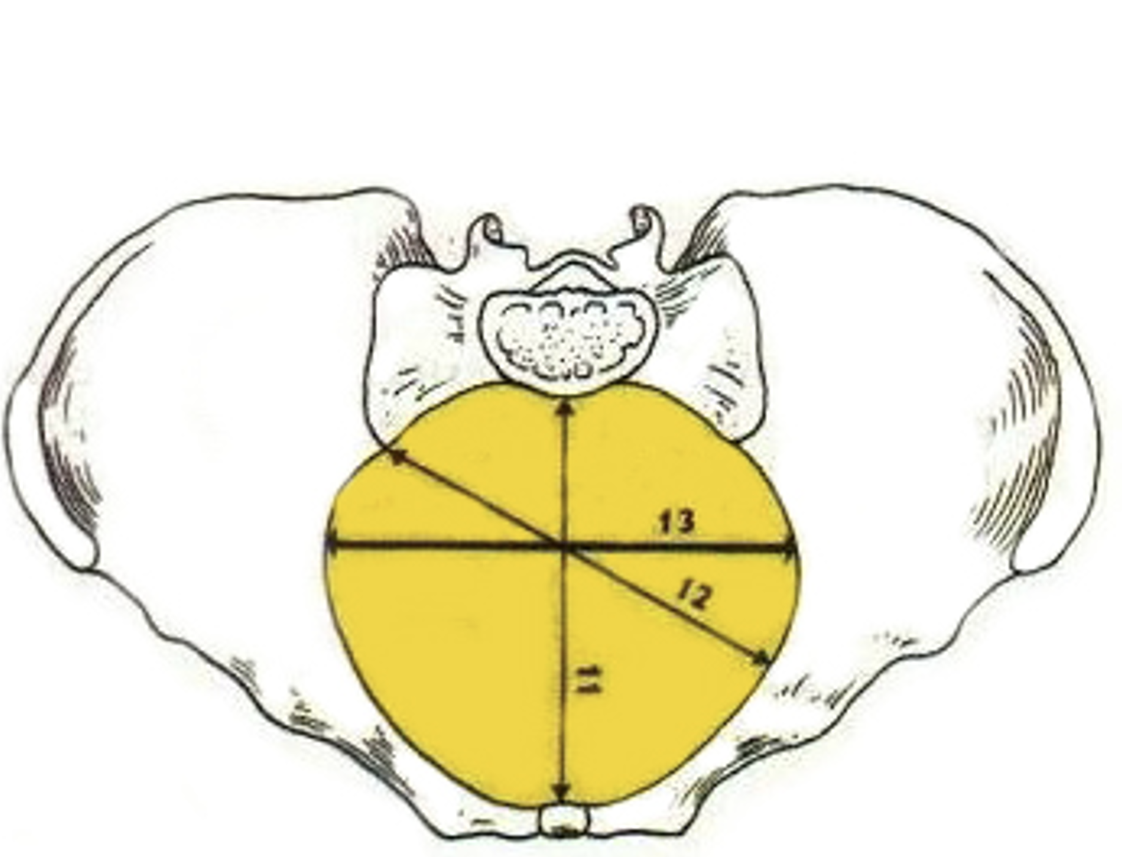
Vchod, aditus
Ohraničení: linea terminalis
dělí pánev na velkou a malou pánev
promontorium kosti křížové, linea arcuata na kostech kyčelních, horním okraj kostí stydkých, horní okraj spony

Slide 5
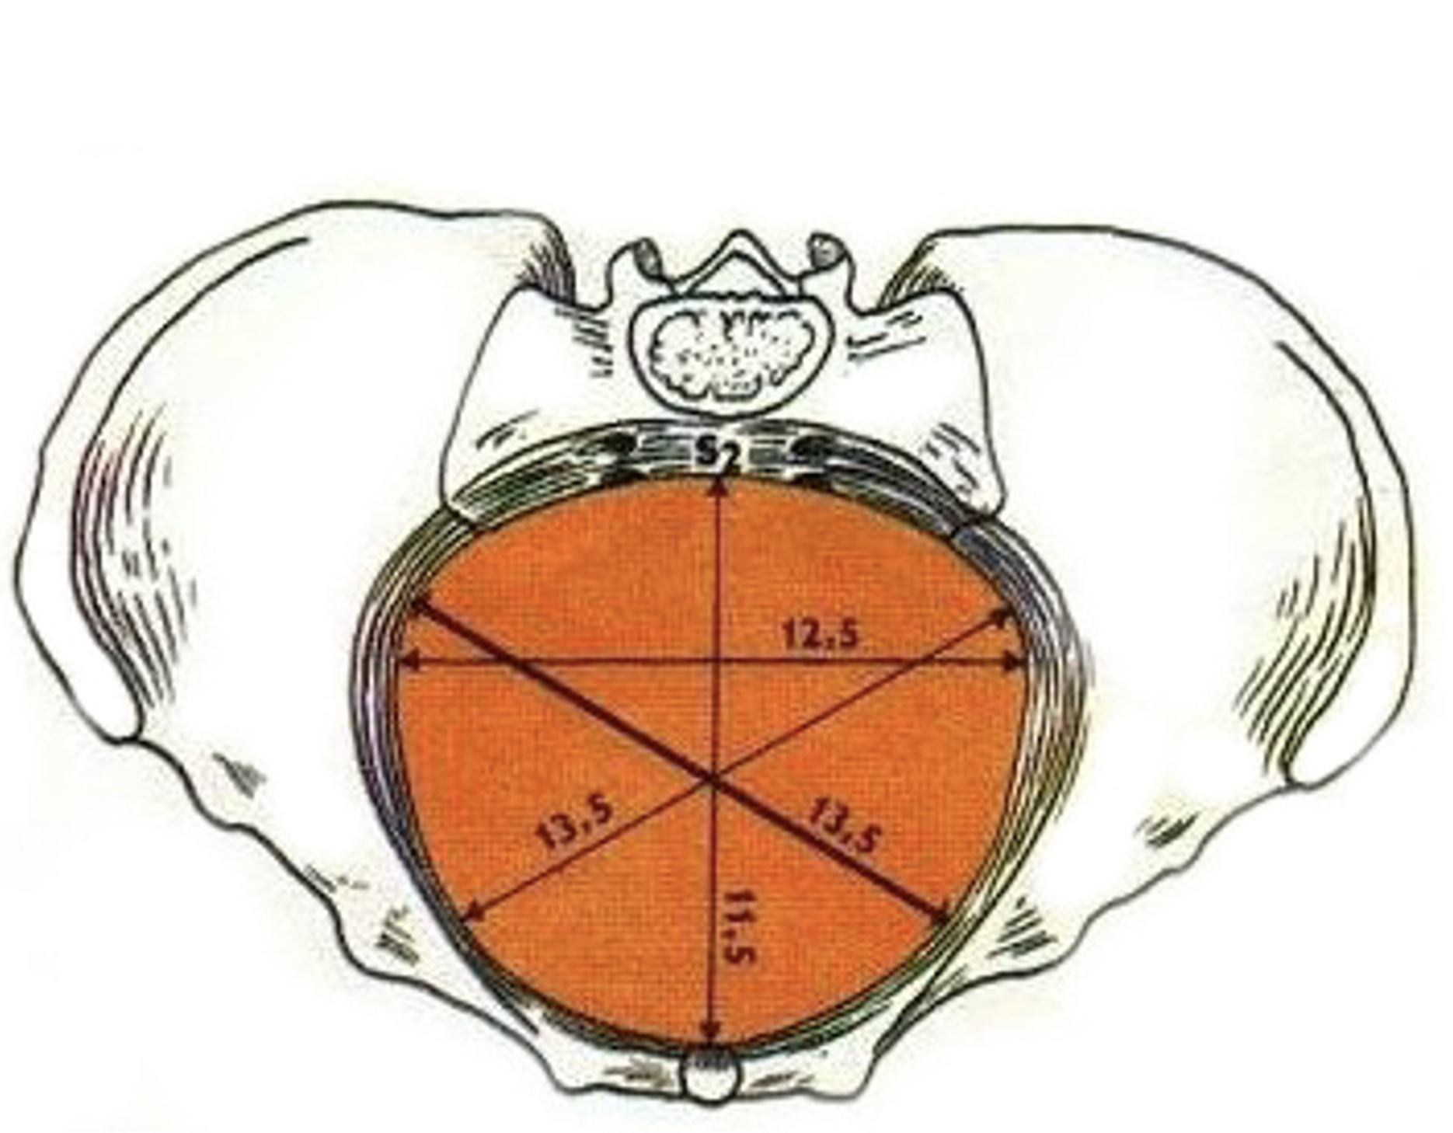
Šíře, amplitudo
Rozhraní S2 a S3, střed acetabula, střed symfýzy

Slide 6
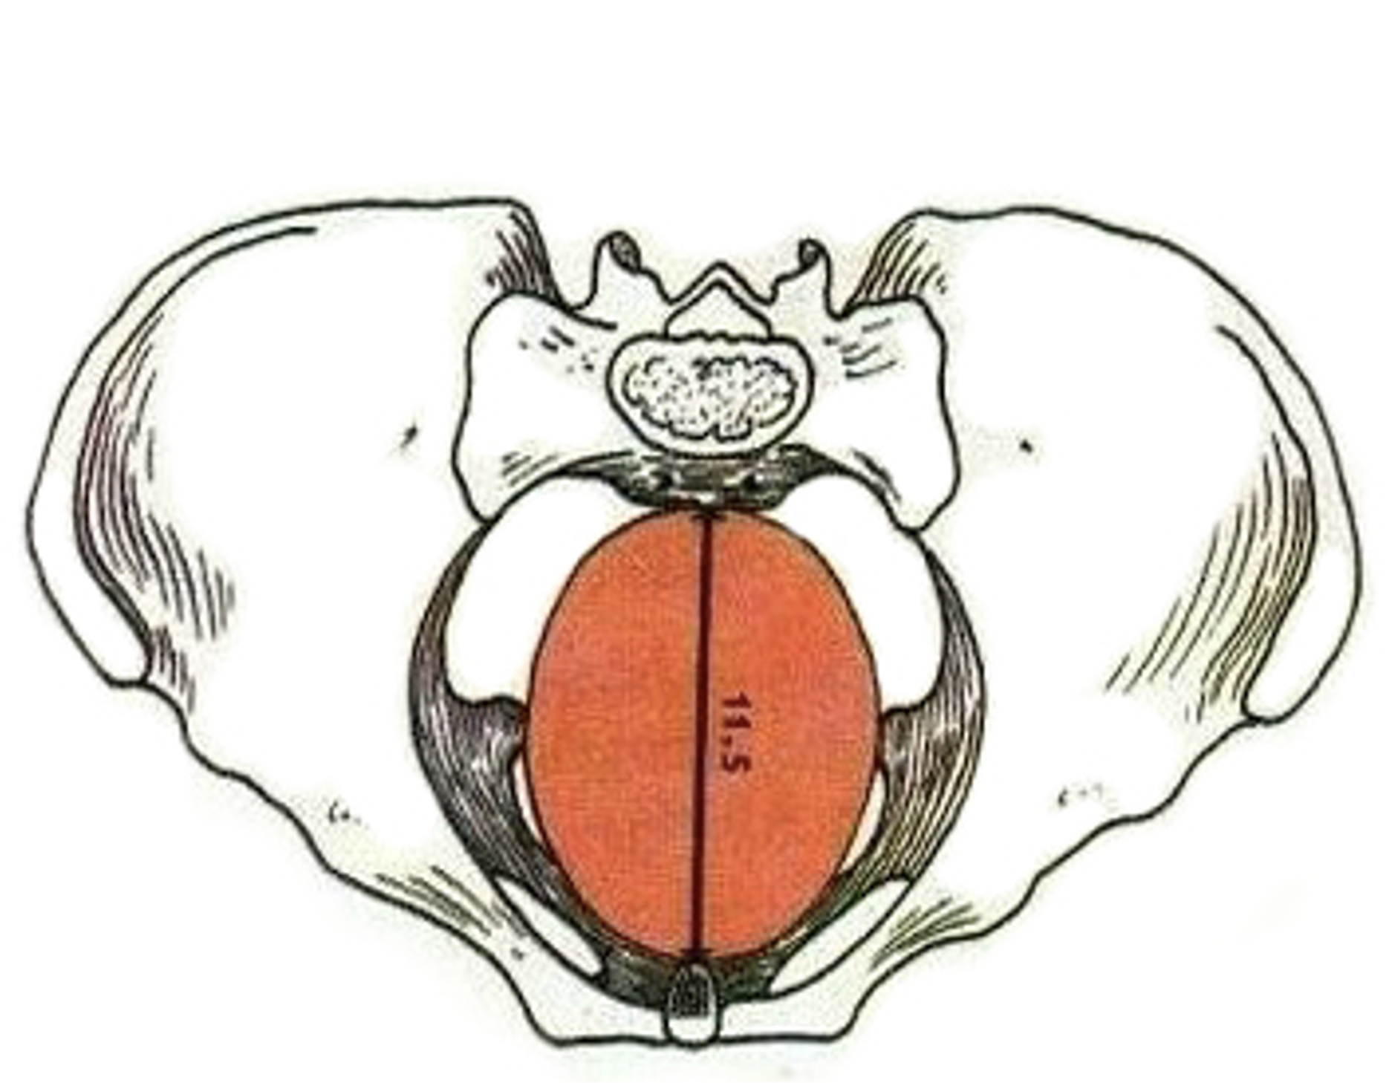
Úžina, angustia
Kaudální okraj kosti křížové, spiny kosti sedací, dolní okraj spony

Slide 7
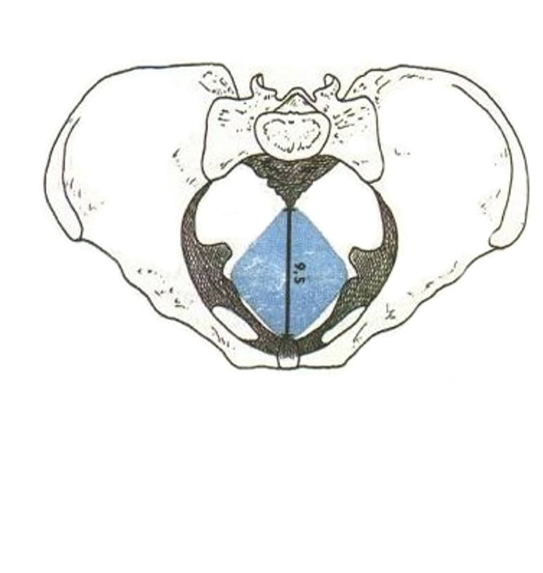
Východ, exitus
Konec kostrče, tuber ischiadicum, dolní okraj spony

Slide 8
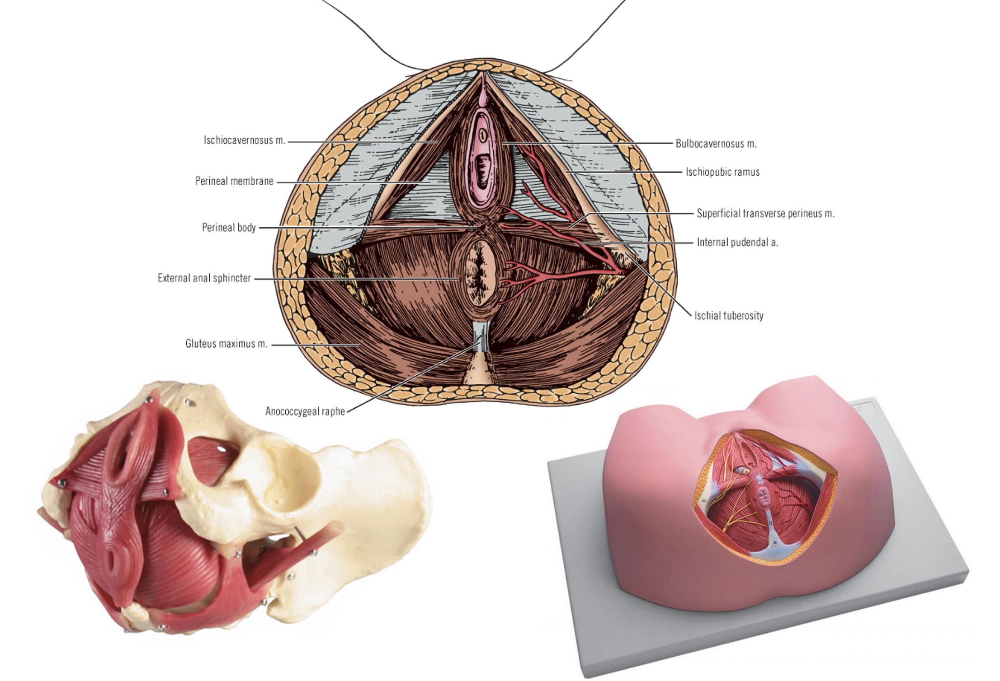
Měkké porodní cesty
Dolní děložní segment
Děložní hrdlo, branka
Pochva
Musculus levator ani
Svaly hráze
Zevní genitál

Slide 9
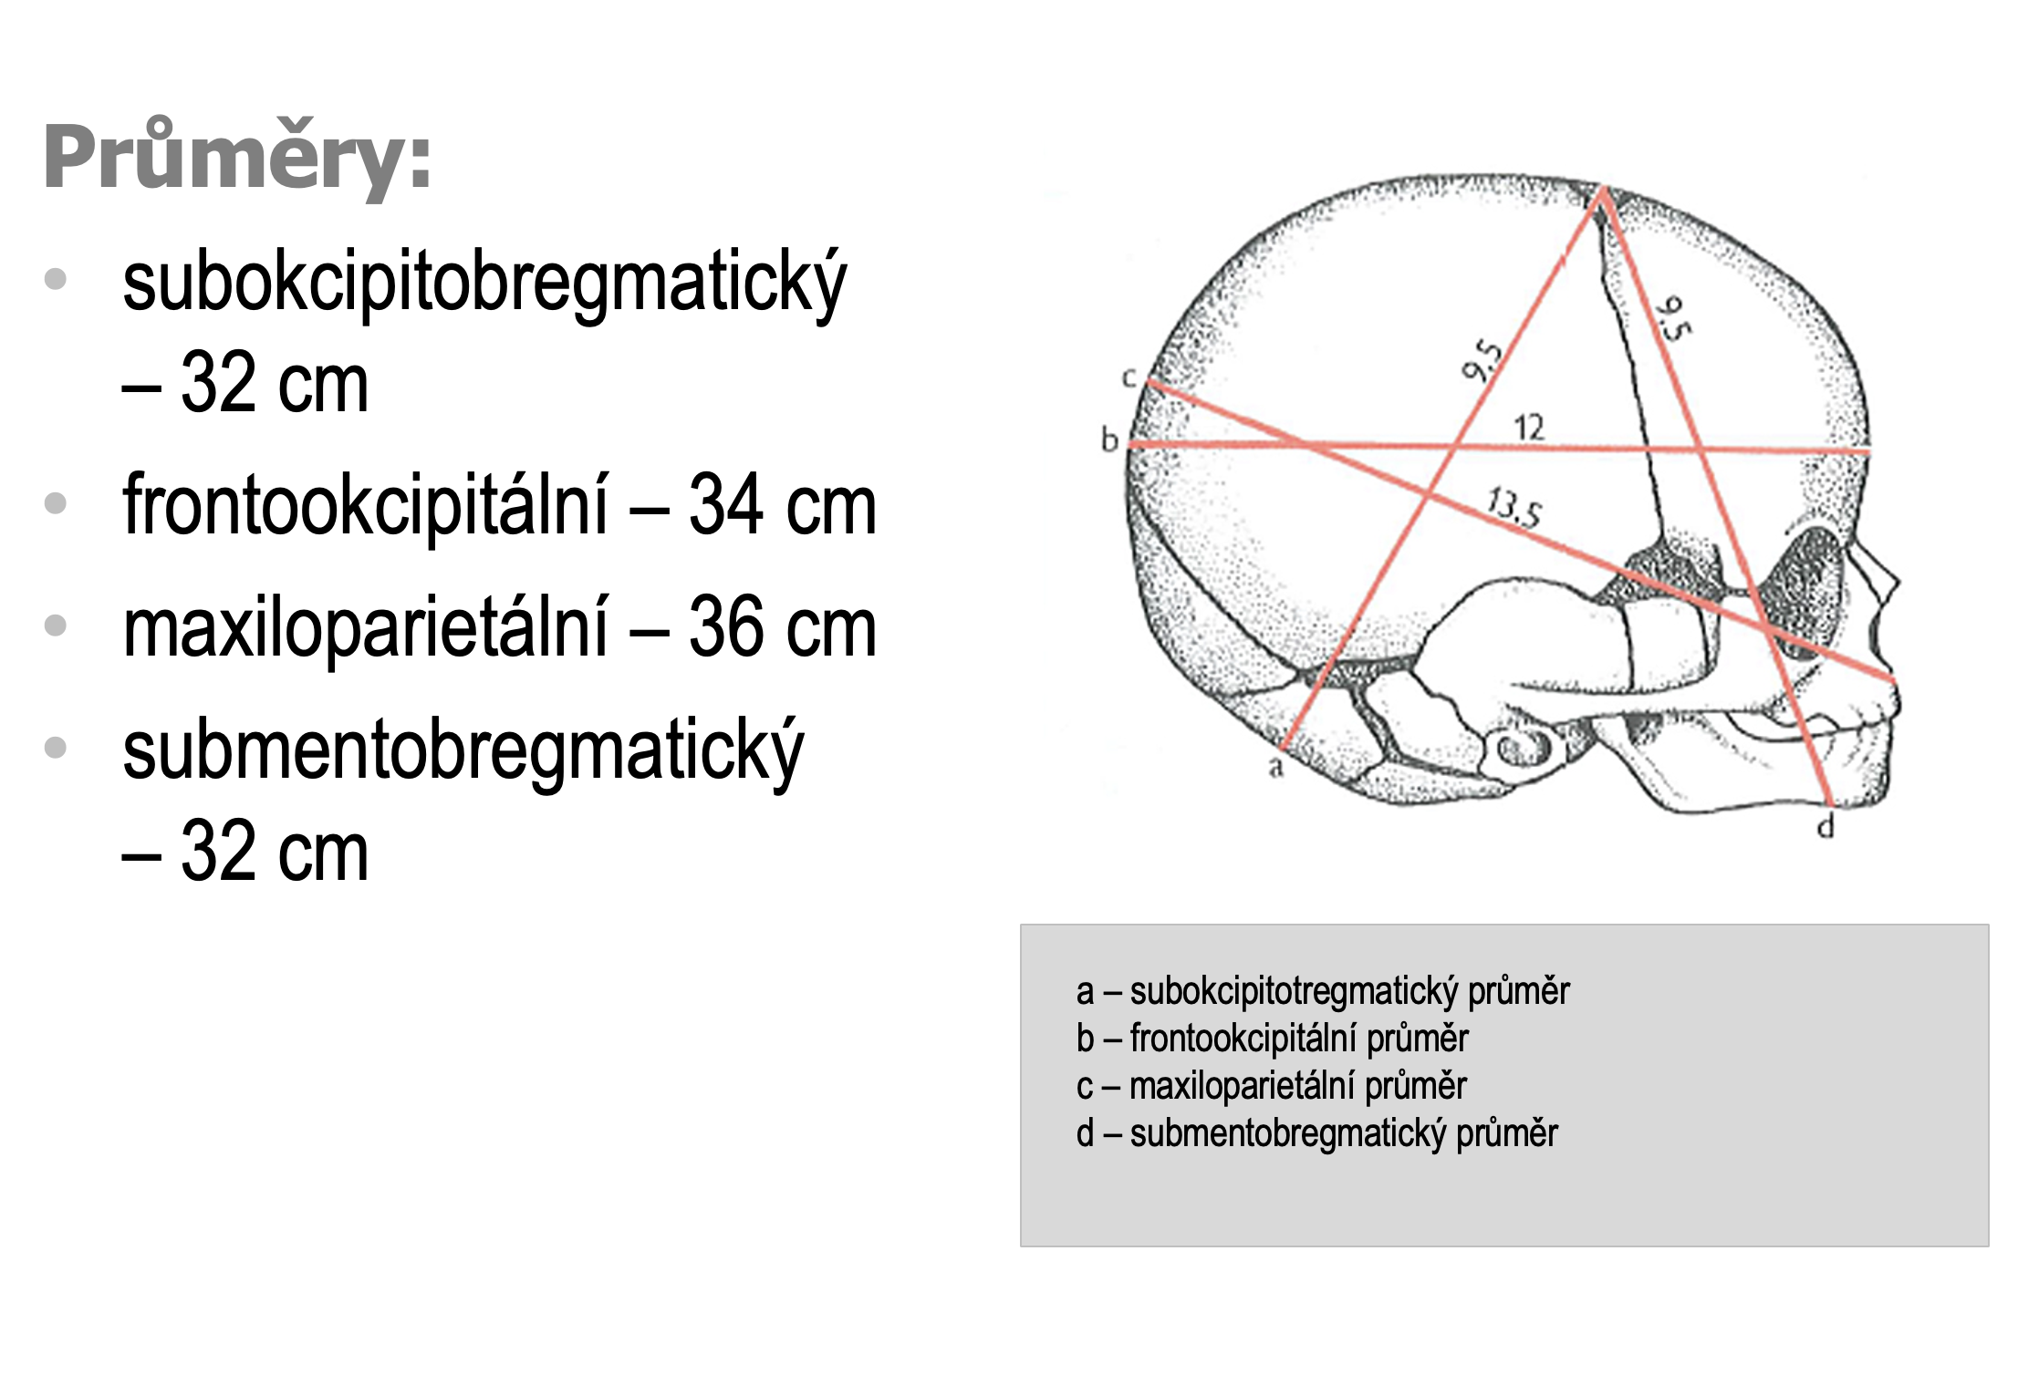
Obvody hlavičky plodu

Slide 10
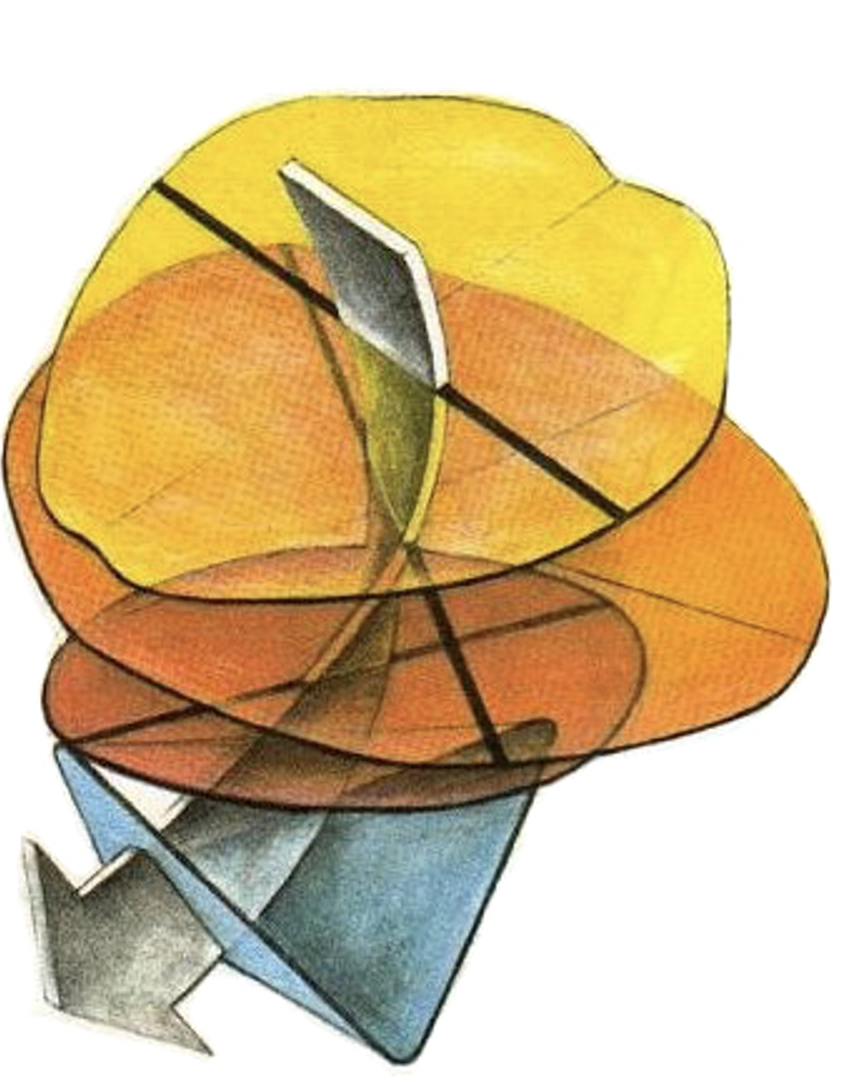
Porodní mechanismus
Flexe
Progrese
Vnitřní rotace
Deflexe
Zevní rotace

Slide 11
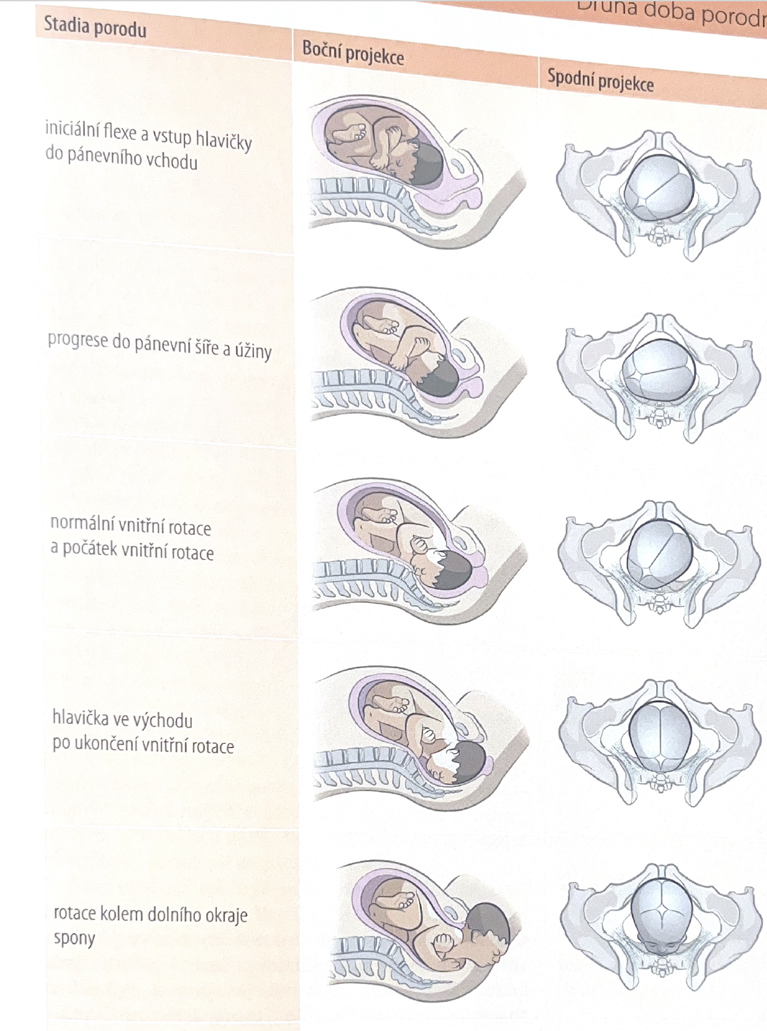
Porodní mechanismus
Vnitřní rotace mezi úžinou a východem

Slide 12
Vaginální vyšetření v jednotlivých pánevních rovinách

Slide 13
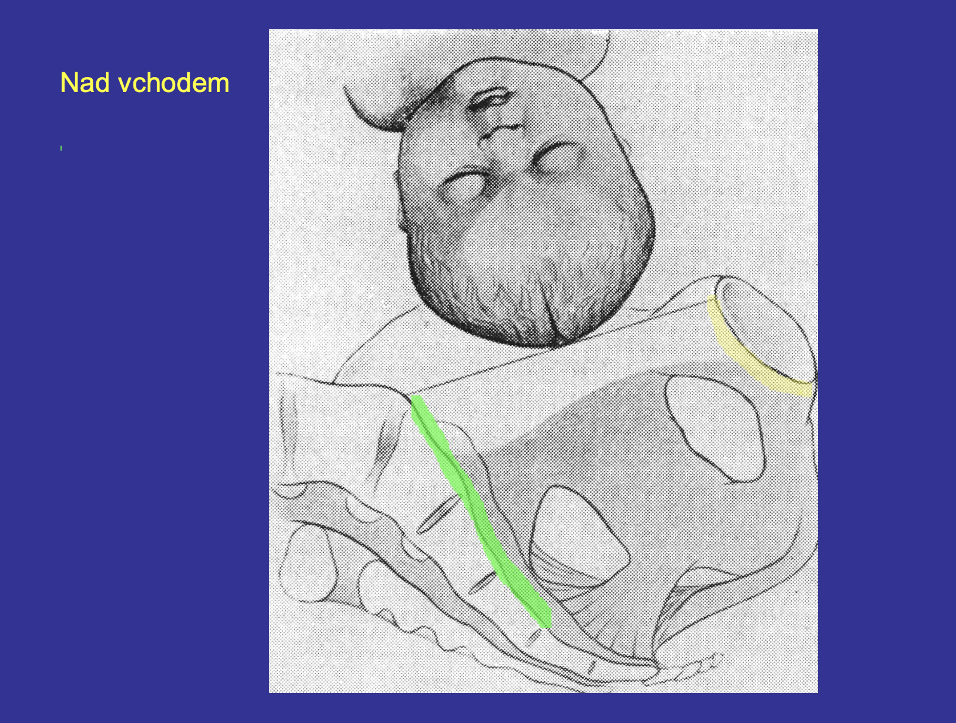
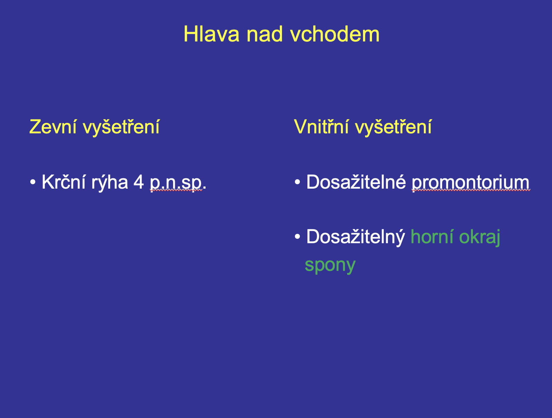
Hlava naléhá na vchod, velký oddíl nad vchodem

Slide 14
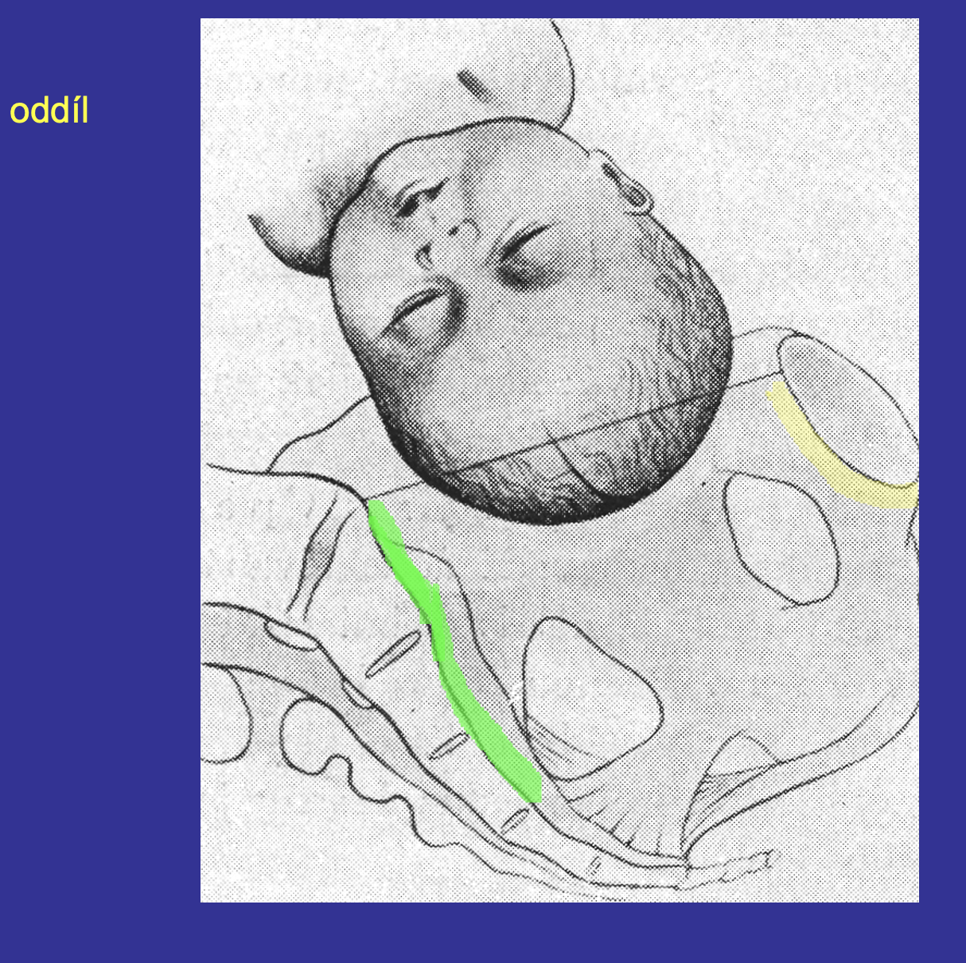
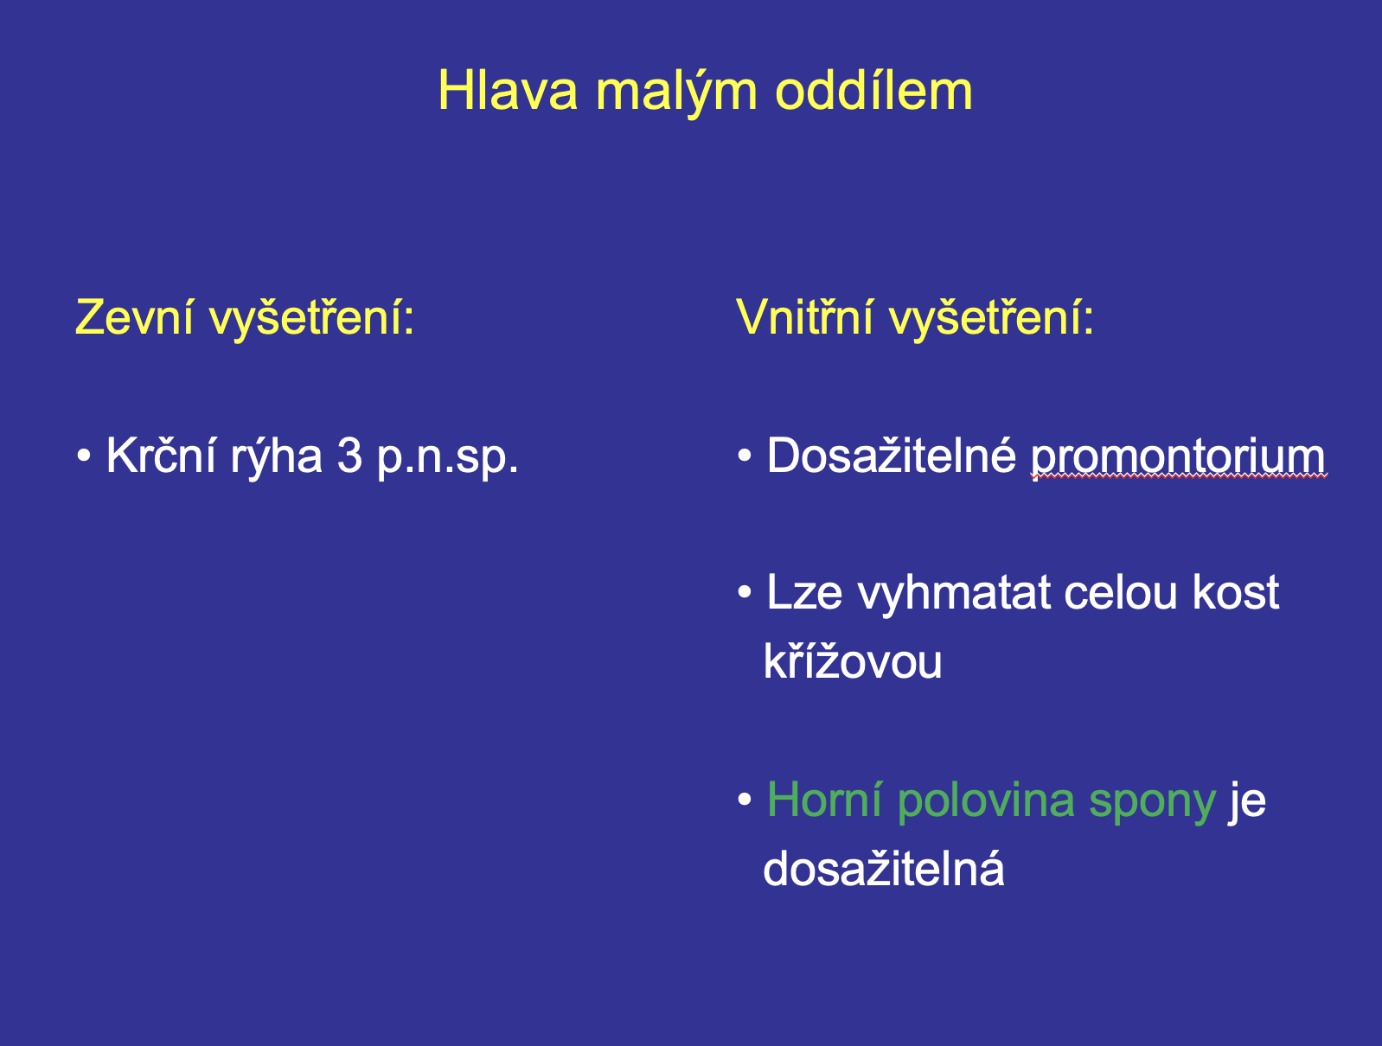
Hlava vstouplá malým oddílem

Slide 15
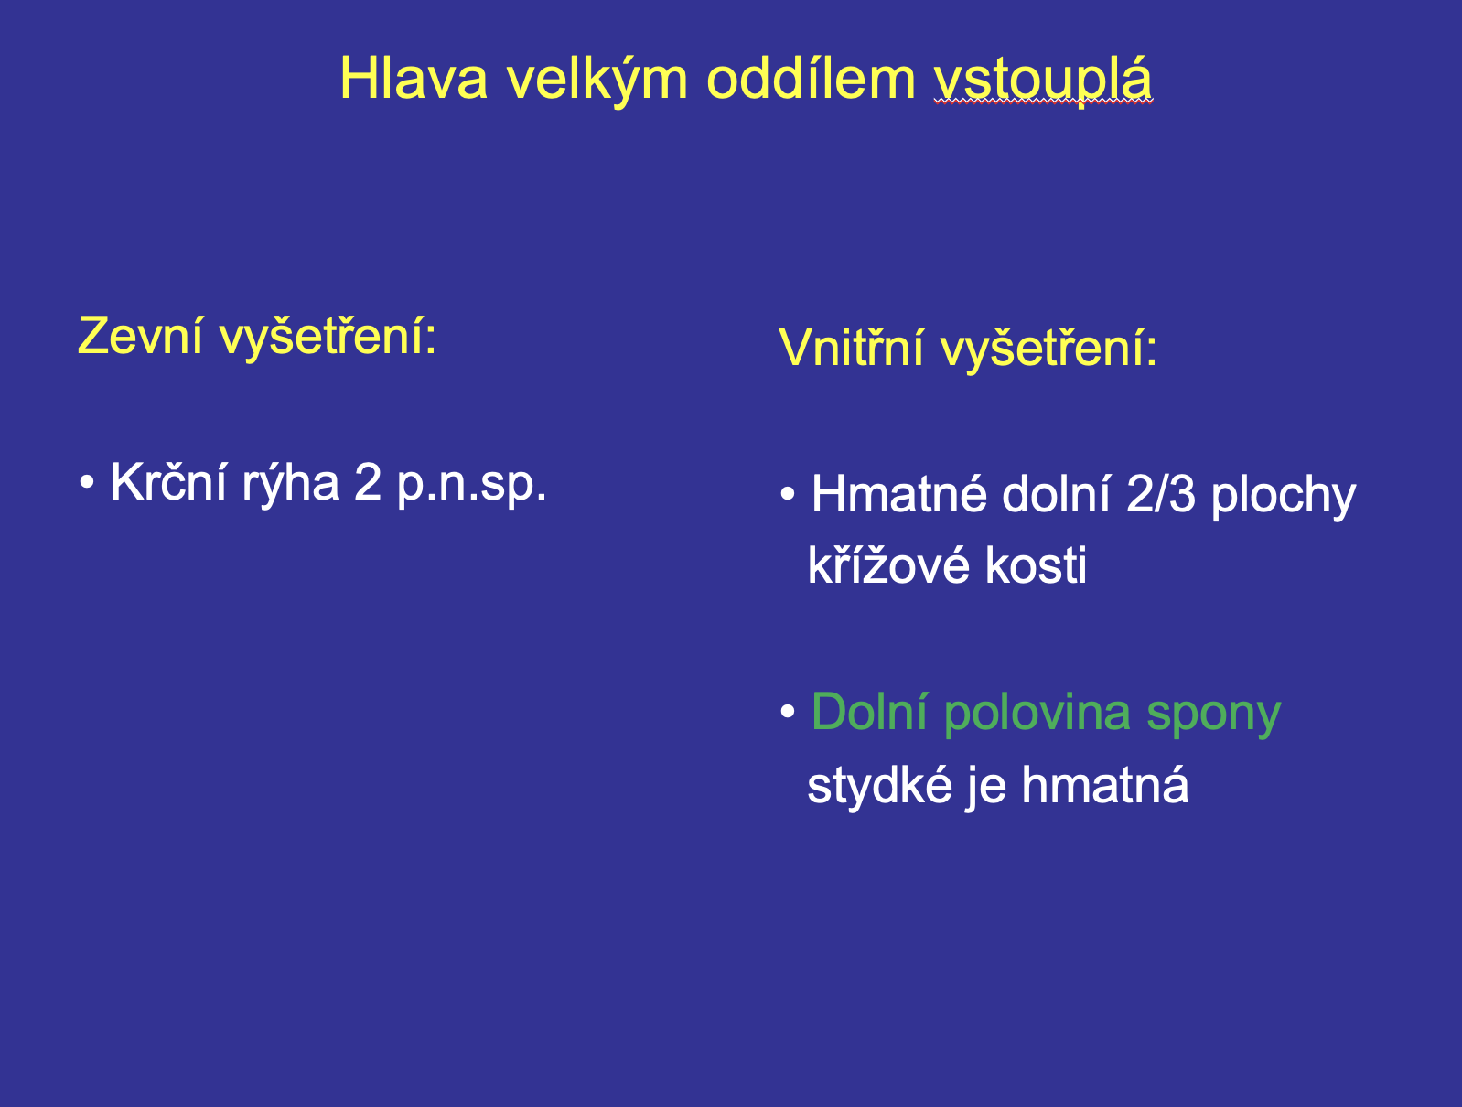
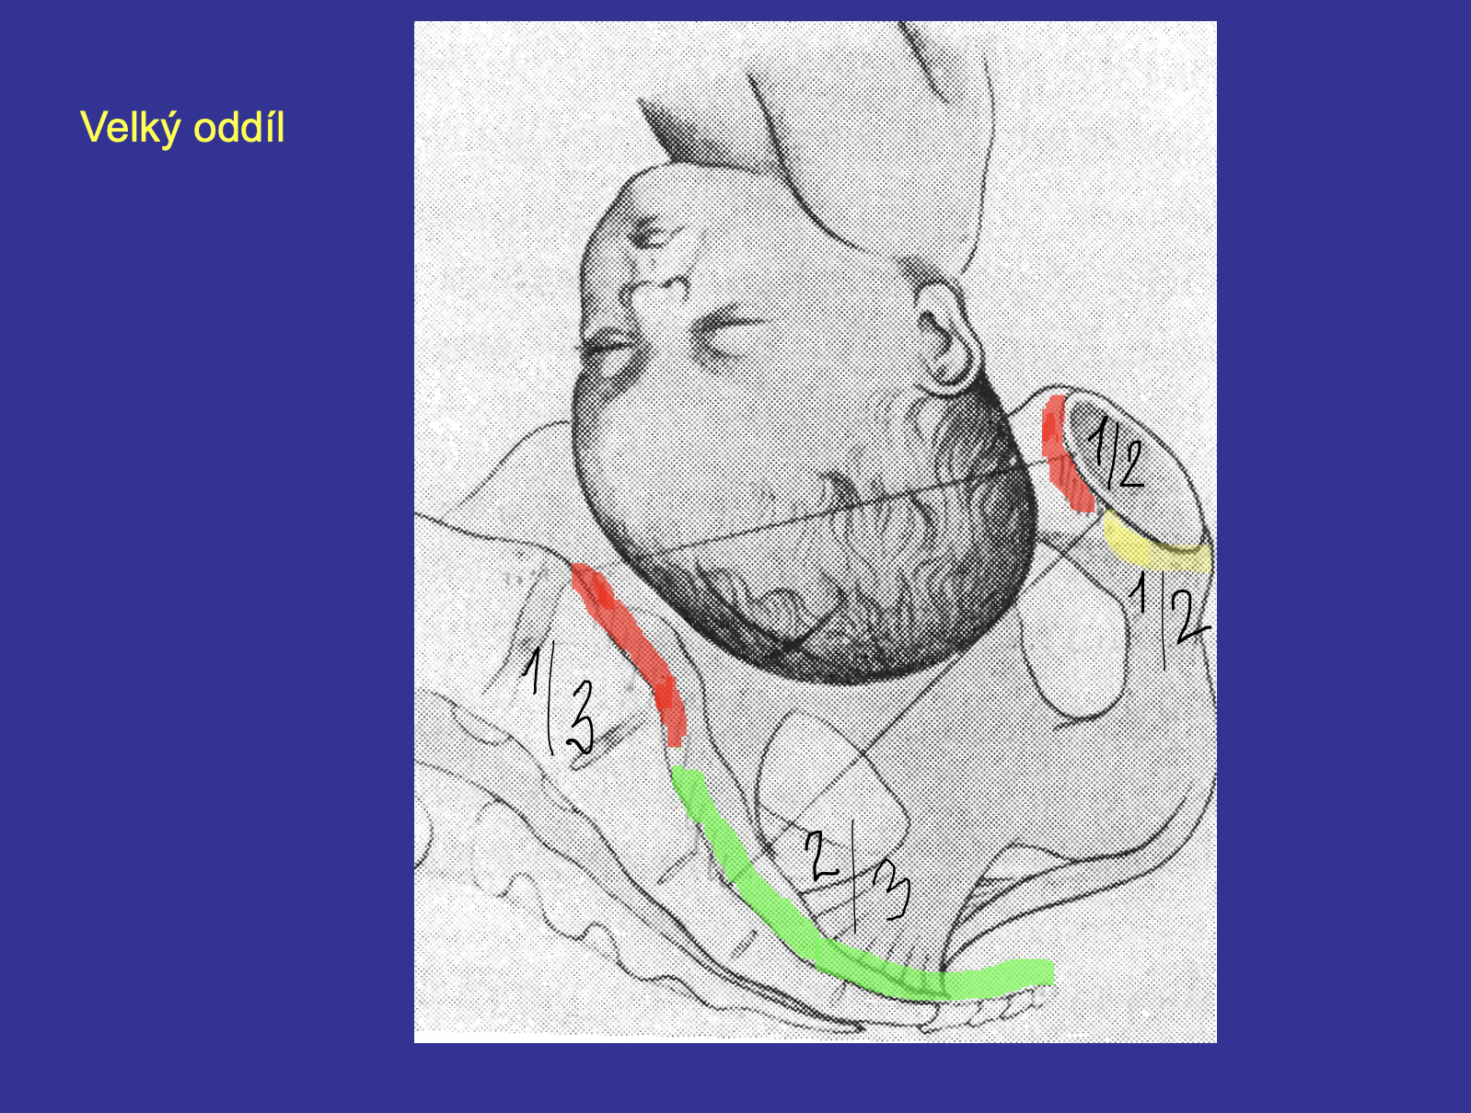
Hlava vstouplá velkým oddílem, v rovině pánevního vchodu

Slide 16
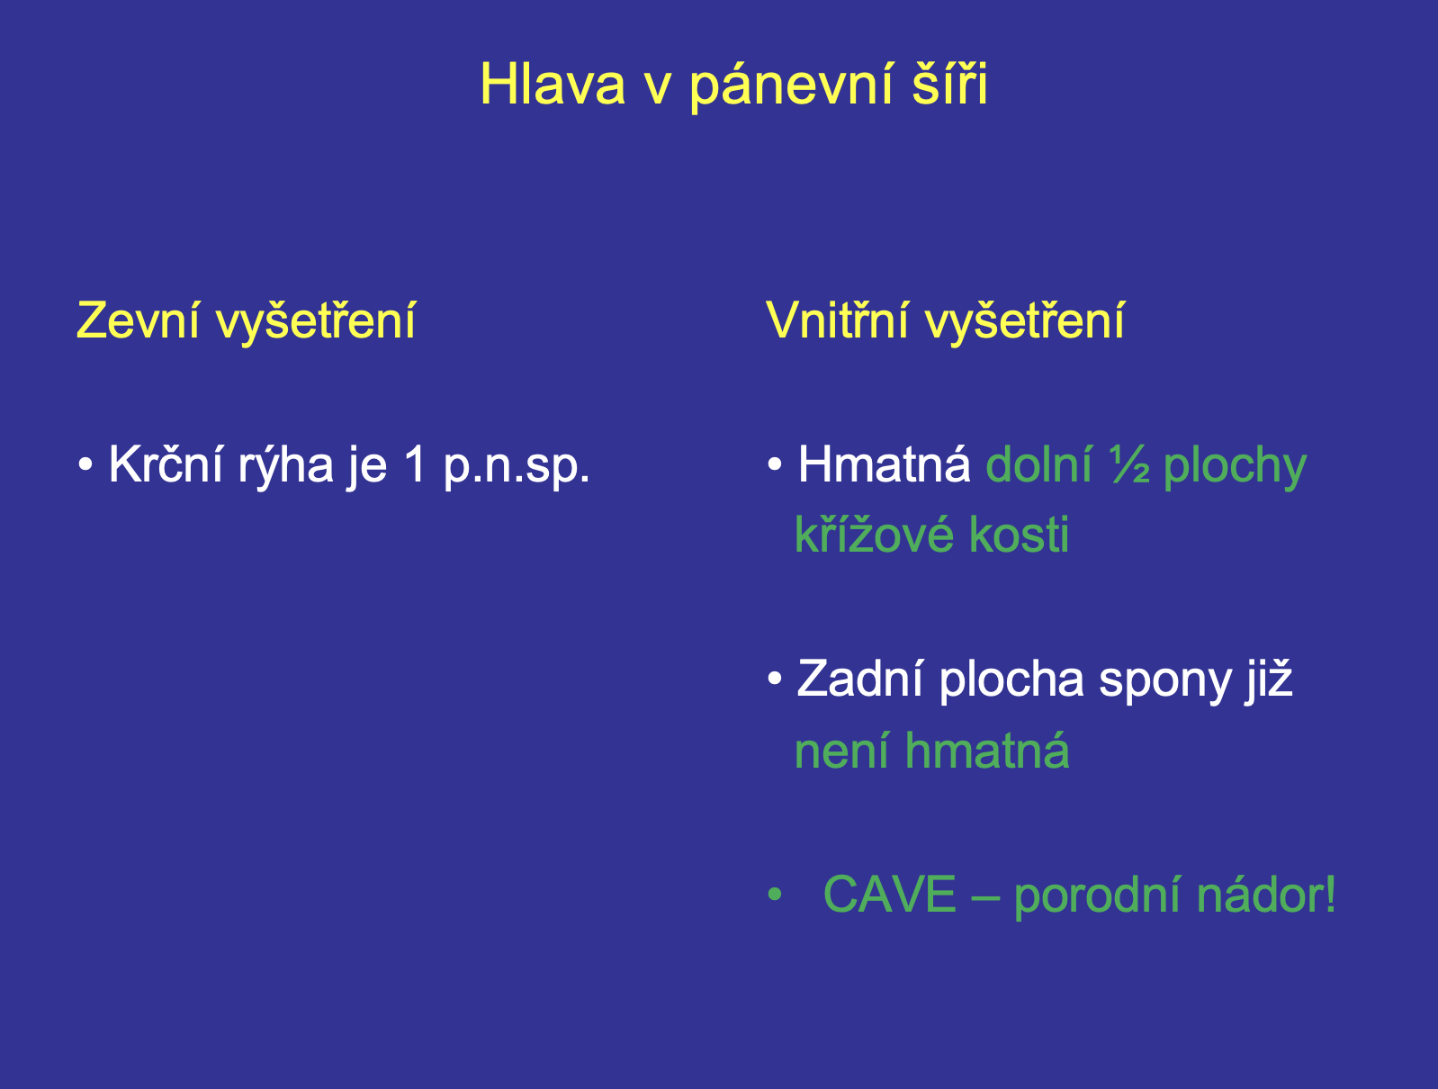
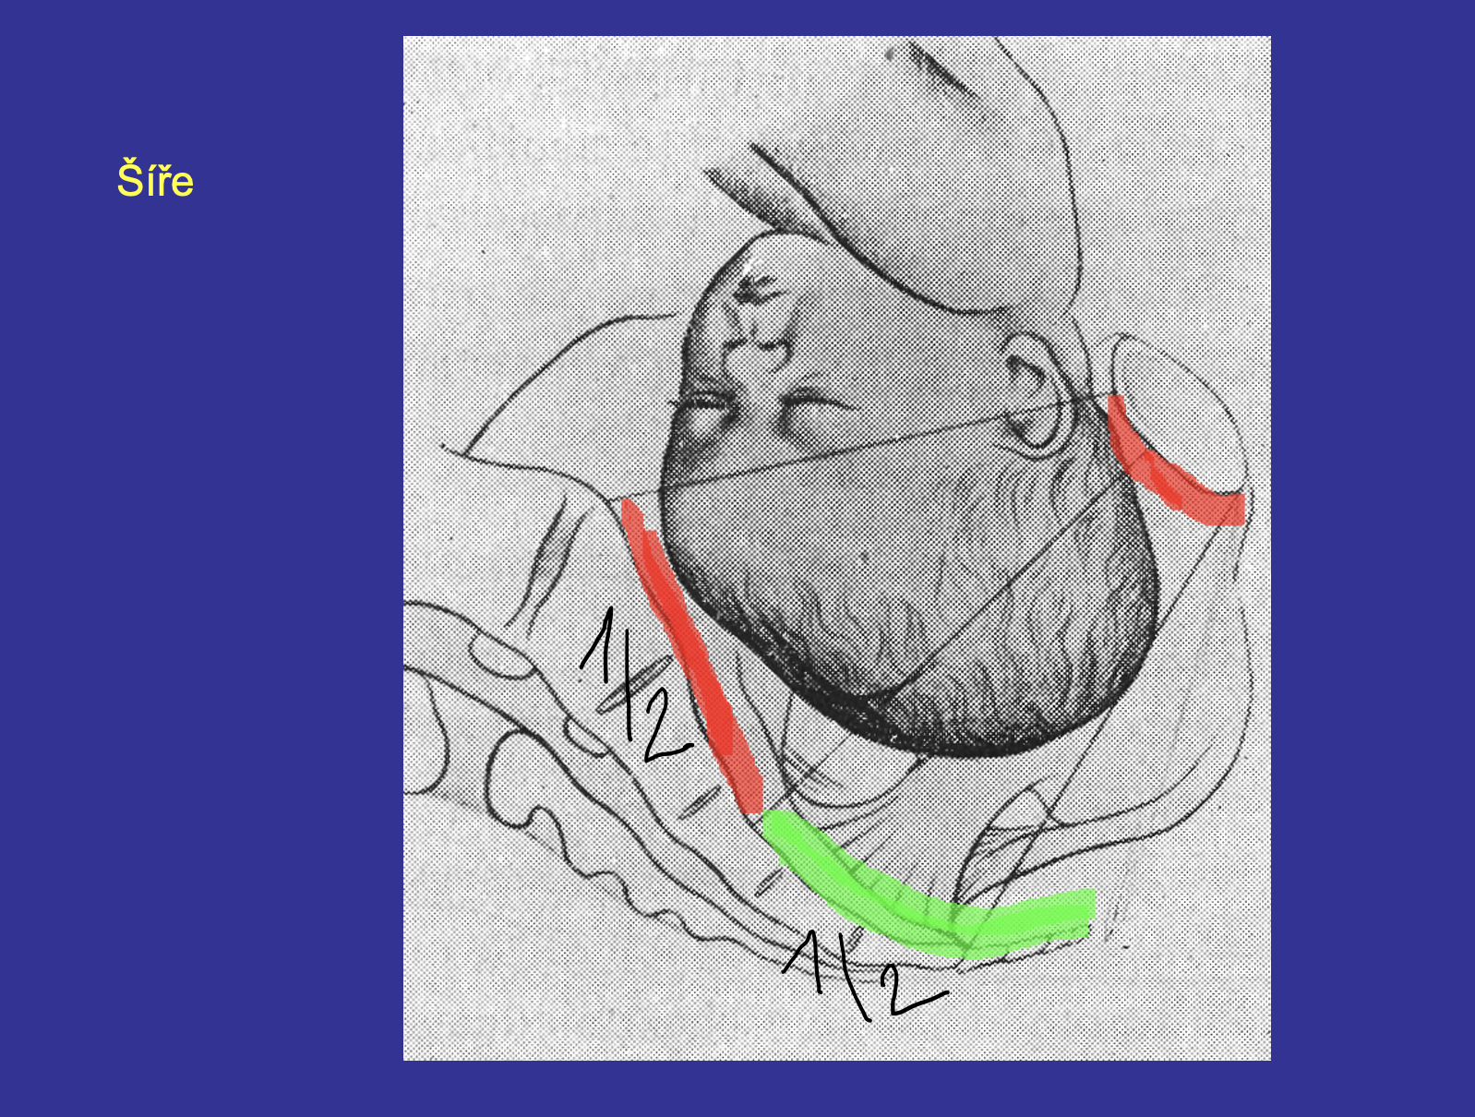
Hlava v rovině pánevní šíře

Slide 17
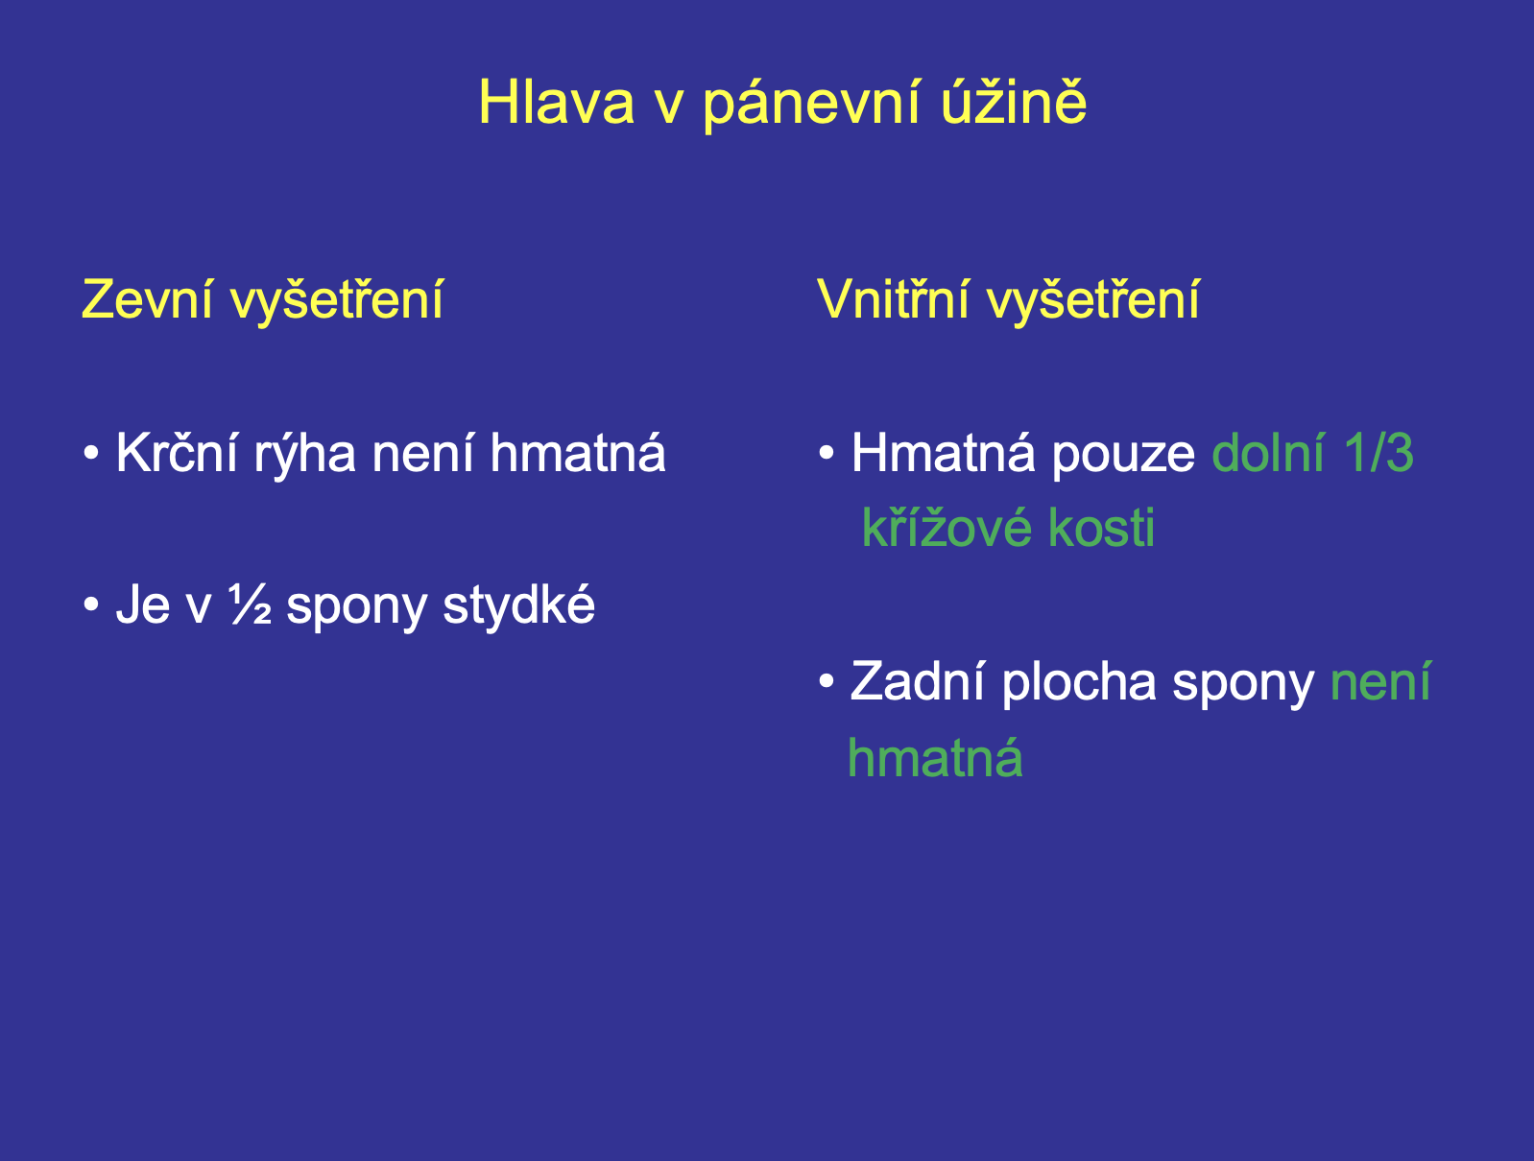
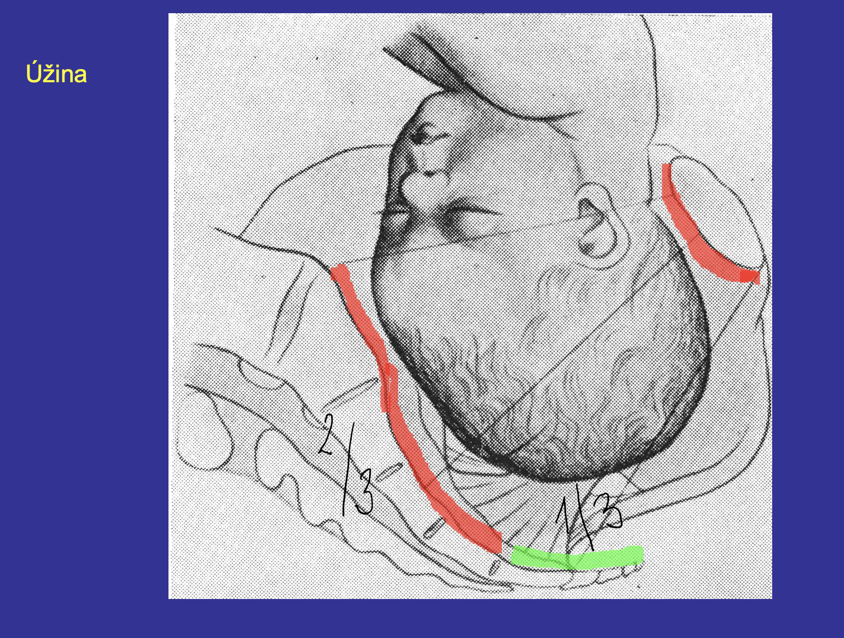
Hlava v rovině pánevní úžiny

Slide 18
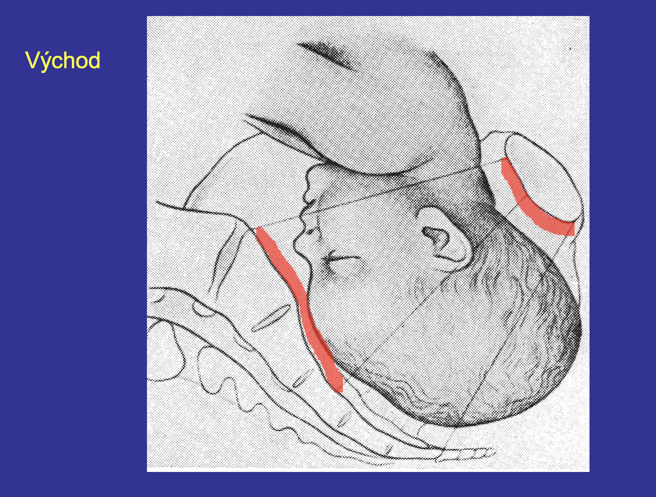
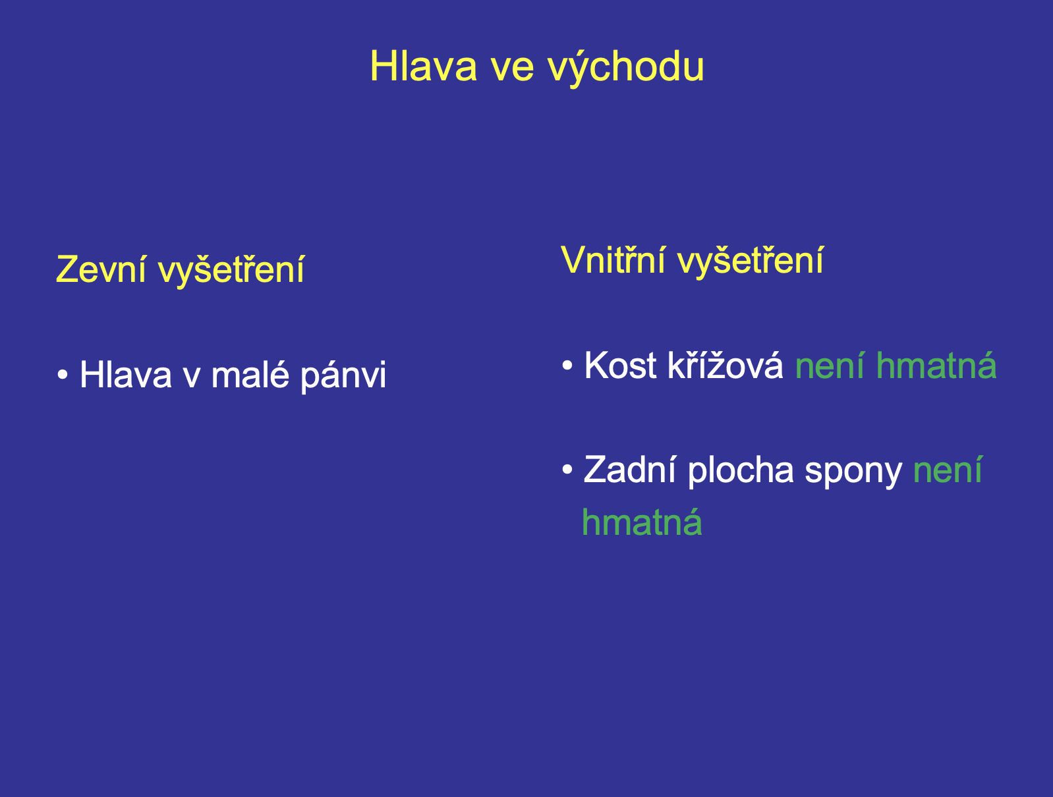
Hlava ve východu pánevním

Slide 19
Peripartální ultrazvuk

Slide 20
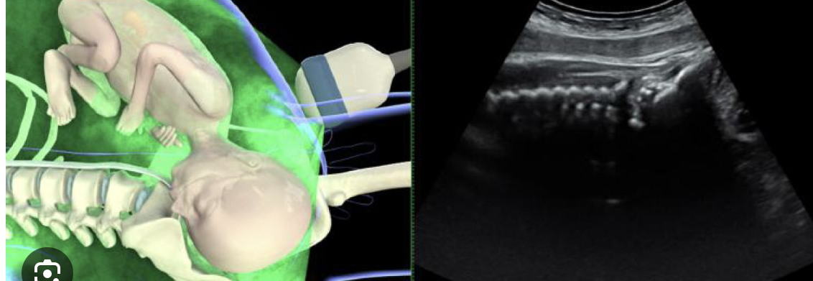
Abdominální UZ: postavení plodu, flexe hlavičky, náplň močového měchýře

Slide 21
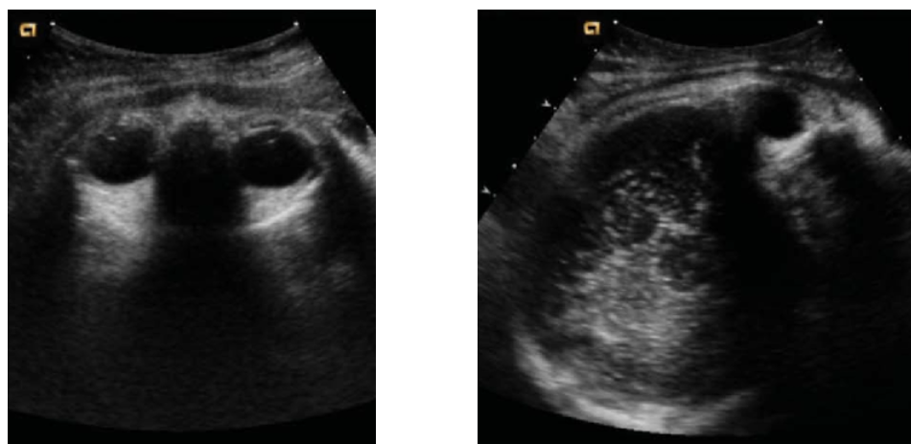
Zadní postavení

Slide 22
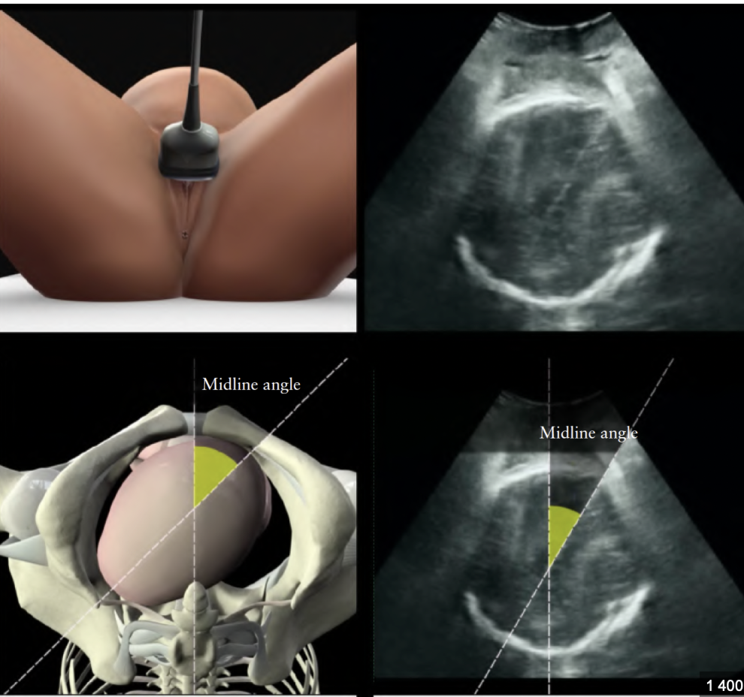
Translabiální ultrazvuk
HPD pod 4 cm jako predikce vaginálního dokončení porodu
Zobrazení porodního nádoru
Zobrazení vnitřní rotace hlavičky (středových struktur)

Slide 23
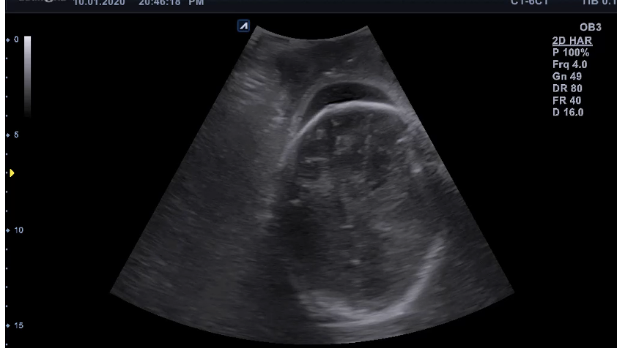

Slide 24
Závěr a zápis peripartálního UZ a vaginálního vyšetření:
Poloha, postavení, flexe
Klenby: plné/prázdné, vyvinuté/nevyvinuté
Branka/hrdlo – lokalizace, kvalita, dilatace
Naléhání hlavičky – naléhá na vchod, vstupuje MO, vstouplá VO, v šíři, v úžině, ve východu pánevním
Rotace – šev šípový synkliticky/asynkliticky v jakém průměru, malá/velká fontanela u jakého čísla

Slide 25


